Slide 1

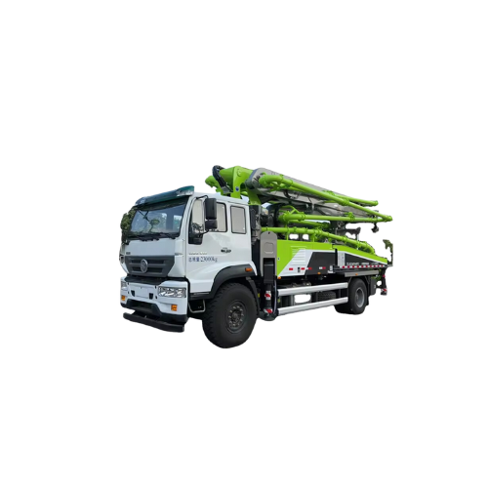
XE BƠM BÊ TÔNG
BÀI GIẢNG HUẤN LUYỆN AN TOÀN LAO ĐỘNG
BẢN QUYỀN THUỘC AN TOÀN NAM VIỆT

Slide 2
Một số vụ tai nạn lao động khi vận hành xe bơm bê tông
Việc vận hành xe bơm bê tông là một nhiệm vụ đòi hỏi sự chú ý và kỹ năng cao từ các lái xe và nhân viên lao động:
  Va chạm với cấu trúc hoặc thiết bị khác
  Rơi từ độ cao
  Tai nạn với cột bơm bê tông
  Thiếu an toàn khi vận chuyển và lắp đặt
  Tai nạn với vật liệu và thiết bị khác

Slide 3
Tóm tắt bài học
1. Giới thiệu
2. Thành Phần Và Chức Năng Của xe bơm bê tông
3. Kiểm tra và bảo trì an toàn trước khi vận hành xe bơm bê tông
4. Quy trình vận hành an toàn xe bơm bê tông
5. Đánh giá rủi ro và quản lý mối nguy khi vận hành xe bơm bê tông
6. Các yếu tố ảnh hưởng đến an toàn lao động khi vận hành xe bơm bê tông
7. Đào tạo an toàn lao động về kỹ năng vận hành xe bơm bê tông
8. Ý nghĩa của an toàn lao động trong việc vận hành xe bơm bê tông

Slide 4
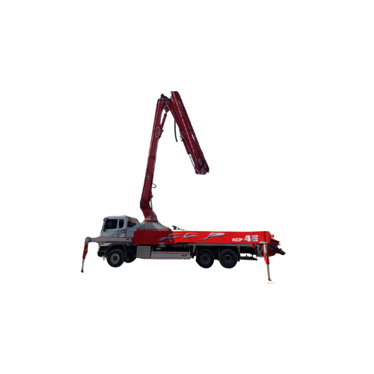
Giới thiệu
A. Tổng quan về tầm quan trọng của an toàn lao động khi vận hành xe bơm bê tông
An toàn lao động là yếu tố không thể phủ nhận trong mọi hoạt động công nghiệp, đặc biệt là khi vận hành các loại xe như xe bơm bê tông.
Việc tuân thủ các quy tắc và biện pháp an toàn không chỉ bảo vệ sức khỏe và tính mạng của nhân viên lao động mà còn đảm bảo sự ổn định và hiệu suất của công việc.

Slide 5
Giới thiệu
B. Các giao thức và quy định an toàn quan trọng khi vận hành xe bơm bê tông
Đầu tiên, việc đảm bảo rằng tất cả các lái xe và nhân viên lao động được đào tạo đầy đủ về việc sử dụng thiết bị và quy trình an toàn là cực kỳ quan trọng.
Đào tạo không chỉ giúp họ hiểu rõ về các nguy cơ tiềm ẩn mà còn giúp họ biết cách ứng phó khi xảy ra tình huống khẩn cấp.

Slide 6
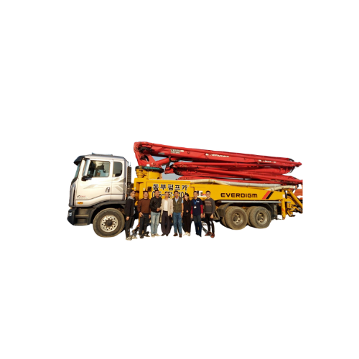
Thành Phần Và Chức Năng Của xe bơm bê tông
A. Các thành phần khác nhau của xe bơm bê tông:
Xe bơm bê tông (concrete pump trucks) bao gồm nhiều thành phần khác nhau, mỗi thành phần đóng vai trò quan trọng trong quá trình vận hành và bơm bê tông.
Một trong những thành phần chính của xe bơm bê tông là thùng chứa bê tông, nơi chứa và vận chuyển bê tông từ nhà máy sản xuất đến công trường xây dựng.

Slide 7
Thành Phần Và Chức Năng Của xe bơm bê tông
B. Cấu trúc và nguyên lý hoạt động của xe bơm bê tông:
Xe bơm bê tông (concrete pump trucks) là một phần quan trọng của ngành công nghiệp xây dựng, giúp vận chuyển và bơm bê tông từ nhà máy sản xuất đến các công trình xây dựng.
Cấu trúc của xe bơm bê tông thường bao gồm ba phần chính: thùng chứa bê tông, hệ thống bơm và hệ thống cần cẩu.

Slide 8
Thành Phần Và Chức Năng Của xe bơm bê tông
C. Ứng dụng trong ngành xây dựng của xe bơm bê tông:
Xe bơm bê tông (concrete pump trucks) là một công cụ quan trọng trong ngành xây dựng, được sử dụng rộng rãi trong các công trình xây dựng như tòa nhà cao tầng, cầu đường, đập thủy điện và các dự án hạ tầng.
Một trong những ứng dụng chính của xe bơm bê tông là vận chuyển bê tông từ nhà máy sản xuất đến các điểm bơm trên công trường xây dựng một cách nhanh chóng và hiệu quả.

Slide 9
Thành Phần Và Chức Năng Của xe bơm bê tông
D. Những rủi ro liên quan đến việc vận hành xe bơm bê tông:
Việc vận hành xe bơm bê tông không chỉ mang lại nhiều lợi ích mà còn đồng thời đi kèm với những rủi ro và nguy cơ. Một trong những rủi ro lớn nhất là tai nạn giao thông, đặc biệt là khi di chuyển trên đường công cộng.
Xe bơm bê tông thường có kích thước lớn và trọng lượng nặng, làm tăng nguy cơ va chạm hoặc mất kiểm soát trên đường.

Slide 10
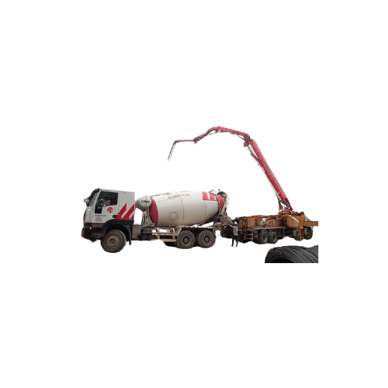
Kiểm tra và bảo trì an toàn trước khi vận hành xe bơm bê tông
A. Kiểm tra an toàn trước khi vận hành xe bơm bê tông
Việc thực hiện kiểm tra an toàn trước khi vận hành xe bơm bê tông là bước quan trọng nhằm đảm bảo rằng xe hoạt động một cách an toàn và hiệu quả.
Đầu tiên, lái xe cần kiểm tra tổng quan trạng thái của xe, bao gồm kiểm tra ánh sáng, còi báo và các thông số khác trên bảng đồng hồ, để đảm bảo rằng xe đang hoạt động đúng cách và an toàn trên đường.

Slide 11
Kiểm tra và bảo trì an toàn trước khi vận hành xe bơm bê tông
B. Hướng dẫn bảo trì xe bơm bê tông định kỳ
Bảo trì định kỳ là một phần quan trọng của việc duy trì hiệu suất và an toàn của xe bơm bê tông. Đầu tiên, cần thực hiện kiểm tra và bảo dưỡng định kỳ các hệ thống cơ bản như hệ thống động cơ, hệ thống phanh, hệ thống lái và hệ thống điện.
Kiểm tra này giúp phát hiện và sửa chữa các vấn đề kỹ thuật trước khi chúng trở nên nghiêm trọng và gây ra nguy cơ trong quá trình vận hành.

Slide 12
Quy trình vận hành an toàn xe bơm bê tông
A. Hướng dẫn từng bước về quy trình vận hành xe bơm bê tông an toàn:
Đầu tiên, trước khi khởi động xe, hãy kiểm tra tổng quan trạng thái của xe bao gồm ánh sáng, còi báo, và các thông số trên bảng đồng hồ để đảm bảo rằng xe hoạt động đúng cách.
Tiếp theo, hãy đảm bảo rằng khu vực xung quanh xe là an toàn và rảnh rỗi trước khi bắt đầu vận hành. Lái xe cần kiểm tra xem có ai đang ở gần xe và đảm bảo rằng không có vật cản trong quá trình di chuyển.

Slide 13
Quy trình vận hành an toàn xe bơm bê tông
B. Các biện pháp xử lý khẩn cấp và cơ chế ứng phó sự cố khi vận hành xe bơm bê tông:
Trong quá trình vận hành xe bơm bê tông, việc xử lý khẩn cấp và ứng phó với sự cố là cực kỳ quan trọng để đảm bảo an toàn cho cả lái xe và nhân viên lao động xung quanh.
Một biện pháp quan trọng là dừng lại và đảm bảo an toàn khi phát hiện bất kỳ vấn đề nào xảy ra, bao gồm việc ngừng vận hành hệ thống bơm và tắt máy.

Slide 14
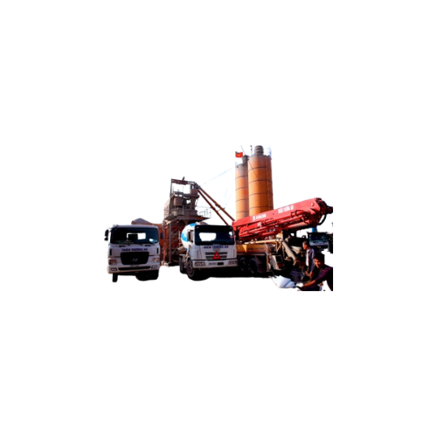
Đánh giá rủi ro và quản lý mối nguy khi vận hành xe bơm bê tông
A. Nhận diện các rủi ro, mối nguy hiểm tiềm ẩn trong vận hành xe bơm bê tông:
Trong quá trình vận hành xe bơm bê tông, có nhiều rủi ro và mối nguy hiểm tiềm ẩn mà lái xe cần nhận diện để đảm bảo an toàn cho mọi người tham gia trong công việc.
Một trong những nguy cơ phổ biến là nguy cơ va chạm với các đối tượng khác trên công trường, bao gồm các phương tiện giao thông khác và các cấu trúc xây dựng.

Slide 15
Đánh giá rủi ro và quản lý mối nguy khi vận hành xe bơm bê tông
B. Các chiến lược phòng ngừa mối nguy hiệu quả khi vận hành xe bơm bê tông:
1. Kiểm tra và bảo dưỡng định kỳ xe bơm bê tông để việc vận hành an toàn
  Đầu tiên, cần thực hiện kiểm tra tổng quan trạng thái của xe, bao gồm kiểm tra hệ thống động cơ, hệ thống phanh, hệ thống lái và hệ thống điện.
  Kiểm tra này giúp phát hiện và sửa chữa các vấn đề kỹ thuật trước khi chúng trở nên nghiêm trọng và gây ra nguy cơ trong quá trình vận hành.

Slide 16
Đánh giá rủi ro và quản lý mối nguy khi vận hành xe bơm bê tông
B. Các chiến lược phòng ngừa mối nguy hiệu quả khi vận hành xe bơm bê tông:
2. Tuân thủ các quy định an toàn lao động để việc vận hành an toàn xe bơm bê tông an toàn
  Đầu tiên, mọi lái xe và nhân viên lao động cần được đào tạo về các quy tắc an toàn và các biện pháp phòng ngừa tai nạn trước khi bắt đầu làm việc.
  Tiếp theo, việc tuân thủ các quy định về việc sử dụng thiết bị bảo hộ cá nhân là bắt buộc.

Slide 17
Đánh giá rủi ro và quản lý mối nguy khi vận hành xe bơm bê tông
B. Các chiến lược phòng ngừa mối nguy hiệu quả khi vận hành xe bơm bê tông:
3. Xác định và đánh dấu vùng an toàn khi vận hành xe bơm bê tông
  Việc xác định và đánh dấu vùng an toàn khi vận hành xe bơm bê tông là một phần quan trọng của việc đảm bảo an toàn cho mọi người trong khu vực làm việc.
  Trước khi bắt đầu hoạt động, cần phải xác định các vị trí an toàn cho việc đặt xe bơm bê tông, đảm bảo rằng nó không gây cản trở hoặc nguy hiểm cho các hoạt động xây dựng khác.

Slide 18
Đánh giá rủi ro và quản lý mối nguy khi vận hành xe bơm bê tông
B. Các chiến lược phòng ngừa mối nguy hiệu quả khi vận hành xe bơm bê tông:
4. Sử dụng thiết bị bảo hộ cá nhân khi vận hành xe bơm bê tông
  Việc sử dụng thiết bị bảo hộ cá nhân là một phần quan trọng của việc đảm bảo an toàn khi vận hành xe bơm bê tông. Đầu tiên và quan trọng nhất là việc đeo mũ bảo hiểm, đặc biệt là khi làm việc trong khu vực có nguy cơ va chạm hoặc rơi vật.
  Mũ bảo hiểm có thể giúp bảo vệ đầu và giảm thiểu nguy cơ bị thương nặng đối với lái xe và nhân viên lao động.

Slide 19
Đánh giá rủi ro và quản lý mối nguy khi vận hành xe bơm bê tông
B. Các chiến lược phòng ngừa mối nguy hiệu quả khi vận hành xe bơm bê tông:
5. Quy trình khẩn cấp và phản ứng trong trường hợp sự cố khi vận hành xe bơm bê tông
  Đầu tiên, khi phát hiện sự cố, lái xe cần dừng ngay lập tức và đảm bảo an toàn cho mọi người xung quanh bằng cách thông báo và hướng dẫn họ rời khỏi khu vực nguy hiểm.
  Tiếp theo, cần phải đánh giá tình hình và xác định nguyên nhân của sự cố. Lái xe cần phải kiểm tra và đánh giá mức độ nguy hiểm của tình hình để quyết định các biện pháp khẩn cấp tiếp theo.

Slide 20
Đánh giá rủi ro và quản lý mối nguy khi vận hành xe bơm bê tông
B. Các chiến lược phòng ngừa mối nguy hiệu quả khi vận hành xe bơm bê tông:
6. Tham gia các khóa học an toàn lao động khi vận hành xe bơm bê tông
  Huấn luyện an toàn vệ sinh lao động không chỉ là yêu cầu pháp lý mà còn là cam kết đối với sự an toàn và sức khỏe của người lao động.
  Nó giúp nhân viên nhận biết và đối phó với các nguy cơ và tình huống nguy hiểm, từ đó giảm thiểu tai nạn, thương tích hoặc tử vong trong công việc hàng ngày.

Slide 21
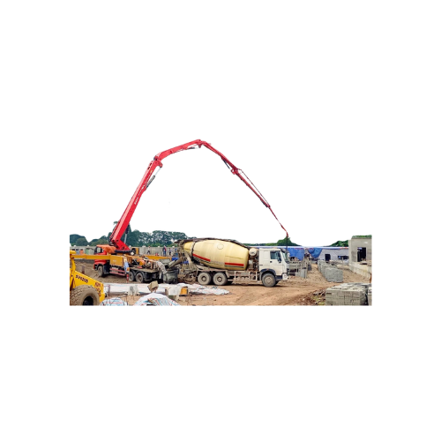
Các yếu tố ảnh hưởng đến an toàn lao động khi vận hành xe bơm bê tông
A. Điều kiện thời tiết ảnh hưởng như thế nào đến việc vận hành xe bơm bê tông
Điều kiện thời tiết có thể có một tác động lớn đến việc vận hành xe bơm bê tông. Trong điều kiện thời tiết xấu như mưa lớn, tuyết rơi, hoặc gió mạnh, việc làm việc trở nên khó khăn và nguy hiểm hơn.
Mưa và tuyết có thể làm cho bề mặt đất trơn trượt, làm giảm sự ổn định của xe và làm tăng nguy cơ tai nạn.

Slide 22
Các yếu tố ảnh hưởng đến an toàn lao động khi vận hành xe bơm bê tông
B. Môi trường làm việc ảnh hưởng như thế nào đến việc vận hành xe bơm bê tông
Môi trường làm việc có ảnh hưởng đáng kể đến việc vận hành xe bơm bê tông. Đầu tiên, các điều kiện môi trường như độ ẩm, bụi, và chất lượng không khí có thể ảnh hưởng đến hiệu suất hoạt động của các thiết bị và hệ thống của xe bơm.
Đặc biệt, trong môi trường làm việc có nhiều bụi và độ ẩm cao, có nguy cơ gây hỏng hóc cho các bộ phận cơ học và điện tử của xe.

Slide 23
Các yếu tố ảnh hưởng đến an toàn lao động khi vận hành xe bơm bê tông
C. Tình trạng kỹ thuật của xe bơm bê tông ảnh hưởng như thế nào đến việc vận hành xe bơm bê tông
Đầu tiên, các hệ thống chính như hệ thống bơm, hệ thống lái, hệ thống phanh và hệ thống điện cần phải hoạt động một cách đúng đắn và ổn định.
Bất kỳ sự cố nào xảy ra ở các hệ thống này cũng có thể gây ra nguy hiểm và ảnh hưởng đến khả năng điều khiển và an toàn của xe.

Slide 24
Các yếu tố ảnh hưởng đến an toàn lao động khi vận hành xe bơm bê tông
D. Kiến thức an toàn và kỹ năng của người lao động ảnh hưởng như thế nào đến việc vận hành xe bơm bê tông
Đầu tiên, người lái xe và nhân viên lao động cần phải có kiến thức vững vàng về các quy tắc an toàn khi làm việc gần xe bơm bê tông, bao gồm cách sử dụng thiết bị bảo hộ cá nhân và các biện pháp phòng ngừa tai nạn.
Hơn nữa, kỹ năng vận hành xe bơm bê tông cũng rất quan trọng. Người lái xe cần phải có kỹ năng vận hành xe một cách an toàn và chính xác, bao gồm khả năng điều khiển xe trong các điều kiện địa hình và môi trường khác nhau, cũng như khả năng làm việc hiệu quả trong các tình huống khẩn cấp.

Slide 25
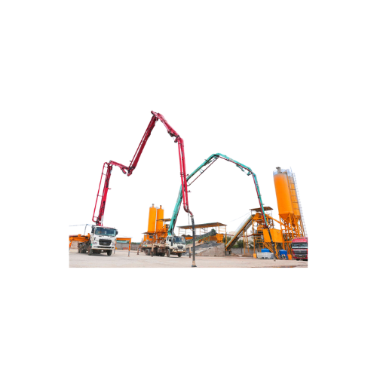
Đào tạo an toàn lao động về kỹ năng vận hành xe bơm bê tông an toàn
A. Tại sao người vận hành xe bơm bê tông cần phải được đào tạo an toàn lao động:
Người vận hành xe bơm bê tông cần phải được đào tạo an toàn lao động vì nhiều lý do quan trọng. Đầu tiên, đào tạo an toàn lao động giúp họ hiểu rõ về các nguy cơ và rủi ro tiềm ẩn trong quá trình vận hành xe và làm việc xung quanh các thiết bị nặng.
Việc nhận biết và đánh giá được các nguy cơ này giúp họ phòng tránh các tai nạn và thương tích cho bản thân và những người làm việc xung quanh.

Slide 26
Đào tạo an toàn lao động về kỹ năng vận hành xe bơm bê tông an toàn
B. Huấn luyện an toàn lao động vận hành xe bơm bê tông ở đâu?
An Toàn Nam Việt là trung tâm chuyên huấn luyện an toàn lao động uy tín và chất lượng ở Việt Nam hiện nay. Với các buổi huấn luyện an toàn lao động được diễn ra liên tục tại các xưởng sản xuất, nhà máy hoặc công trường xây dựng trên khắp cả nước (63 tỉnh thành tại Việt Nam).
Đảm bảo cho việc huấn luyện được hiệu quả, An Toàn Nam Việt chuẩn bị cẩn thận, tỉ mỉ từng tí một dù là nhỏ nhất. Từ việc chuẩn bị công cụ, dụng cụ, thiết bị giảng dạy đến giáo trình, tài liệu, âm thanh, ánh sáng.

Slide 27
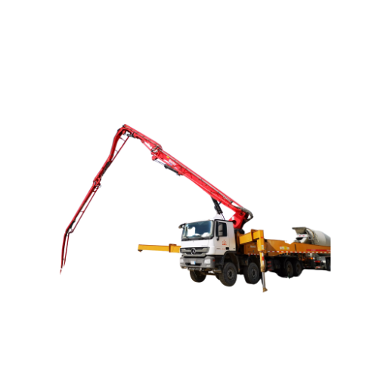
Ý nghĩa của an toàn lao động trong việc vận hành xe bơm bê tông
A. Tầm quan trọng của việc duy trì an toàn lao động trong vận hành xe bơm bê tông
Việc duy trì an toàn lao động trong vận hành xe bơm bê tông là vô cùng quan trọng vì nó ảnh hưởng trực tiếp đến sức khỏe và tính mạng của người lao động, cũng như sự an toàn của công trình và môi trường làm việc.
Đầu tiên, an toàn lao động giúp ngăn chặn tai nạn và thương tích trong quá trình vận hành, giảm thiểu rủi ro mất an toàn cho người lái xe và nhân viên lao động xung quanh.

Slide 28
Ý nghĩa của an toàn lao động trong việc vận hành xe bơm bê tông
B. Biện pháp an toàn quan trọng cần nắm được trước khi vận hành xe bơm bê tông
Trước khi vận hành xe bơm bê tông, người lái xe cần nắm vững một số biện pháp an toàn để đảm bảo rằng mọi hoạt động diễn ra một cách an toàn và hiệu quả.
Đầu tiên là kiểm tra kỹ lưỡng xe trước khi sử dụng, bao gồm kiểm tra hệ thống bơm, hệ thống lái, hệ thống phanh, và tất cả các bộ phận khác để đảm bảo chúng hoạt động đúng cách.

Slide 29
Cảm ơn các bạn đã theo dõi
Mọi thắc mắc về bài giảng xin liên hệ với chúng tôi theo thông tin bên dưới:
CÔNG TY TNHH HUẤN LUYỆN AN TOÀN VÀ QUAN TRẮC MÔI TRƯỜNG NAM VIỆT (AN TOÀN NAM VIỆT)
Địa chỉ: Lầu 2, số 655 Đường Điện Biên Phủ, Phường 25, Quận Bình Thạnh, Thành phố Hồ Chí Minh, Việt Nam
Hotline 0908.111.791
Website https://antoannamviet.com/
Email: Lienhe@antoannamviet.com

